Slide 1
VIRUSOLOGIE GENERALĂ

Slide 2
1. DEFINIŢIE. CARACTERE GENERALE. CLASIFICARE
Virusurile, formă de viaţă situată la limita inferioară de organizare biologică, sunt microorganisme de dimensiuni foarte reduse (sub limita de decelare prin microscopie optică), a căror multiplicare necesită realizarea obligatorie a parazitismului intracelular. Această necesitate se impune datorită faptului că virusul, fiind lipsit de aparat propriu de sinteză, foloseşte ribozomii celulei parazitate (vegetală, animală, bacteriană) în vederea programării propriilor sinteze.
Printre caracterele generale ale unui virus pot fi enumerate:
dimensiuni reduse de ordinul nanometrilor;
orice virus este compus dintr-un miez de acid nucleic (fie ADN, fie ARN, niciodată ambele), înconjurat de proteine de suprafaţă ce alcătuiesc capsida virală;
sunt lipsite de echipament enzimatic, pentru programarea propriilor sinteze utilizează “materiale” (aminoacizi şi energie) împrumutate de la celula gazdă;
infecţia virală a celulelor organismului poate determina o viroză care evoluează fie inaparent, fie prin manifestări clinice şi fiziopatologice caracteristice.

Slide 3
CLASIFICAREA VIRUSURILOR
După natura celulei parazitate virusurile se împart în:
bacteriene;
animale (categorii importante pentru practica medicală);
vegatale.
Virusurile bacteriene (bacteriofagi-fagi), pot fi clasificate, după acidul nucleic conţinut, în fagi ADN şi fagi ARN, iar după tipul de relaţie bacteriofag-celulă bacteriană gazdă, în fagi litici şi fagi simbiotici sau temperaţi.
Virusurile animale se împart, la rândul lor, după mai multe criterii: dimensiuni, tropism, acidul nucleic conţinut etc.
După dimensiuni:
virusuri mici, cu diametrul de 15-30 nm: picornavirusurile (enterovirusuri);
virusuri mijlocii, cu diametrul de 70-180 nm: mixovirusurile, virusurile grupului Herpes, rhabdovirusurile, arbovirusurile, virusurile HIV;
virusuri mari, cu diametrul de 200-300 nm: poxvirusurile.

Slide 4
După tropism:
virusuri enterotrope: enterovirusurile, rotavirusurile;
virusuri neurotrope: arbovirusurile, tulpinile neuropatogene de enterovirusuri şi de virus rujeolos, virusul rabic;
virusuri dermotrope: virusurile grupului Herpes, poxvirusurile, virusul rujeolos, virusul rubeolic;
virusuri cu tropism pentru căile respiratorii: mixovirusurile, adenovirusurile, coronavirusurile, rinovirusurile;
virusurile hepatotrope: virusurile hepatitelor virale, unele virusuri Coxsackie de grup B, unele arbovirusuri;
virusuri limfocitotrope: virusul jujeolos, virusurile HIV.
Unii agenţi virali prezintă afinităţi multiple. Astfel, unele variante de virus rujeolos, pe lângă tropismul pentru căile respiratorii şi pentru piele, au şi neurotropism, unele enterovirusuri manifestă pe lângă enterotropism şi neurotropism, în timp ce virusurile Coxsackie de grup B pot fi concomitent hepatotrope, pancreatotrope, miocardotrope şi neurotrope.
După simetrie virusurile se împart:
virusuri cu simetrie icosaedrică: parvovirusuri, adenovirusuri, Herpesvirusuri şi picornavirusuri;
virusuri cu simetrie helicoidală: orthomyxovirusuri, paramyxovirusuri.

Slide 5
După acidul nucleic conţinut virusurile animale se împart în virusuri ADN şi virusuri ARN (tabel 1).
Acid nucleic | Grup virus | Exemple
ARN | Picornavirus | Enterovirusuri: polio, ECHO, Coxsackie Virusul hepatitei A Rhinovirusuri
 | Orthomyxovirusuri | Virusurile gripale
 | Paramyxovirusuri | Virusurile paragripale Virusul rujeolos Virusul urlian Virusul respirator sinciţial
 | Rhabdovirus | Virusul rabic
 | Arbovirus | Virusurile encefalitice transmise prin artropode
 | Togavirus | Virusul rubeolic
 | Retrovirus | Virusurile oncogene (tip C) Virusurile HIV

Slide 6
Acid nucleic | Grup virus | Exemple
ADN | Adenovirus | Adenovirusuri umane Adenovirusuri simiene Adenovirusuri murine
 | Herpesvirus | Virus Herpes simplex Virus varicella-zoster Virusul citomegalic Virusul Epstein-Barr
 | Poxvirus | Virusul vaccinia Virusul variolic
 | Oncodnavirus | Virusuri ADN oncogene grup Papova (virus papiloma, virus polyoma)
 | Hepadnavirus | Virusul hepatitei B
 | Parvovirus | Virusuri asociate adenovirusurilor
Tabel 1: Clasificarea virusurilor după acidul nucleic conţinut

Slide 7
2. MORFOLOGIE VIRALĂ
Virusurile posedă o varietate de forme şi o structură diferită, uneori foarte complexă (figura 1).
2.1. Forma virusurilor
Există virusuri cu formă cilindrică (variante morfologice de virus gripal; unele virusuri vegetale: virusul mozaicului tutunului), sferică (virusurile gripale, paramyxovirusurile), cristaliformă sau poliedrică (enterovirusurile: polio), formă de prismă sau cărămidă (virusurile pox).
2.2. Structura virusurilor
Orice particulă virală (virion) conţine un miez de acid nucleic (nucleoid) şi un strat proteic înconjurător, denumit capsidă. La unele virusuri există la exterior şi un înveliş numit anvelopă (peplos).
Acidul nucleic (nucleoidul)
Miezul de acid nucleic, constituit fie din ADN, fie din ARN (niciodată din ambele tipuri), are structură polinucleotidică: polimer de radicali fosforici, pentoză şi baze purinice sau pirimidinice (adenină, guanină, timină şi citozină în cazul ADN viral şi adenină, guanină, uracil şi citozină în cazul ARN viral).
Majoritatea virusurilor animale conţin o moleculă de acid nucleic monocatenar, dar există şi virusuri cu acid nucleic bicatenar (reovirusurile conţin două lanţuri de ARN legate complementar).
Acidul nucleic poate fi dispus liniar, circular sau încolăcit în interiorul virionului şi este constituit din mai multe segmente sau dintr-o singură moleculă.
Acidul nucleic este genomul virusului conţinând genele, capabile să codifice sintezele de tip viral în celula parazitată.

Slide 8
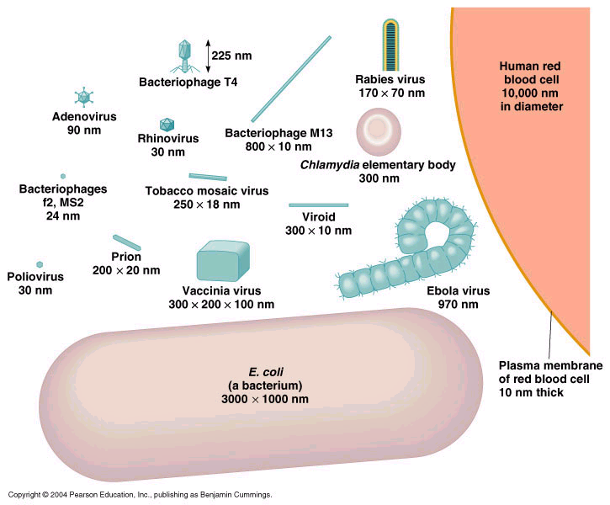
1: Bacteriofag T4; 2: Bacteriofag M13; 3: Virusul rabic; 4: Hematie; 5: Adenovirus; 6: Rinovirus; 7: Corpuscul elementar Chlamydia; 8: Bacteriofag MS2; 9: Virusul mozaicului tutunului; 10: Viroid; 11: Virusul polio; 12: Prion; 13: Virusul vaccinia; 14: Virusul Ebola; 15: E.coli
Figura 1: Morfologie virală (comparaţie bacterii - virusuri)

Slide 9
Capsida şi învelişul
Capsida este dispusă în jurul nucleotidului viral, formând, împreună cu acesta, un complex denumit nucleocapsidă.
Capsida conţine proteine virale, grupate în unităţi denumite capsomere. Relaţiile spaţiale acid nucleic-capsidă sunt foarte stricte, existând un raport între subunităţile (nucleotidele) moleculei de acid nucleic şi capsomerele capsidei.
Analiza chimică a compoziţiei capsidei relevă:
proteine simple, omogene (poliovirusuri şi alte enterovirusuri);
proteine complexe:
proteină suport legată de lipide: fosfolipide, colesterol, lecitină (myxovirusuri, paramyxovirusuri, poxvirusuri);
proteină suport legată de fracţiuni glucidice → glicoproteine (arenavirusuri, virusurile oncogene de tip C).
La virusurile mici există un singur tip de monomer capsidal, constituit din lanţuri polipeptidice omogene sub raportul greutăţii moleculare.
În general virusurile animale mai complexe, virusurile mari şi cele cu înveliş, au o compoziţie capsidică mai complexă decât virusurile mici şi mijlocii fără înveliş, monomerii fiind alcătuiţi din lanţuri polipeptidice heterogene.

Slide 10
Învelişul (peplos sau anvelopă) este constituit atât din proteine virale (simple sau complexe), cât şi din material lipoproteic “împrumutat” de la celula gazdă, în cursul multiplicării intracelulare a virusului.
Exemple de virusuri cu înveliş: virusurile gripale, paramyxvirusurile (virusurile paragripale, virusul rujeolos, virusul urlian), virusurile HIV, arbovirusurile, virusul rabic.
Elementele învelişului pot fi asamblate sub forma unei “mantii”, de la care pornesc prelungiri (virusul gripal, virusul HIV).
La nivelul învelişului se pot exprima antigene de mare însemnătate prin imunogenitatea lor, care servesc uneori şi la ataşarea virionului de receptorii celulei-gazdă (antigenele hemaglutininice şi neuraminidaza la virusul gripal, antigenele glicoproteice gp 120 şi gp 41, la virusurile HIV).

Slide 11
2.3. Tipuri de simetrie virală
În cazul structurii unui virus, aşezarea spaţială a capsomerelor capsidei, ca şi poziţia acestora faţă de unităţile de bază ale acidului nucleic viral (nucleotide) prezintă caracteristici, ceea ce a dus la încadrarea virusurilor în categoria formelor anizotrope de organizare a materiei, asigurând componentelor structurii un maximum de energie legată (respectiv, un minimum de energie liberă).
Există două tipuri de simetrie: helicoidală şi icosaedrică. Rar,binara labacteriofag.
Simetria helicoidală
Complexul nucleocapsidei este dispus sub forma unei spirale (elice), constituit din nucleoid (ex. virusul mozaicului tutunului) sau întreaga nucleocapsidă (ex. virusurile gripale).
Elicea (helixul) prezintă un singur ax rotaţional care coincide cu axul cilindrului nucleocapsidei sau a nucleoidului. Monomerii capsidei formează capsomere identice şi sunt ei înşişi identici, stabilind cu monomerii vecini acelaşi tip de legături.
Monomerii capsidei formează o figură în formă de panglică (figurile 2 şi 3).

Slide 12
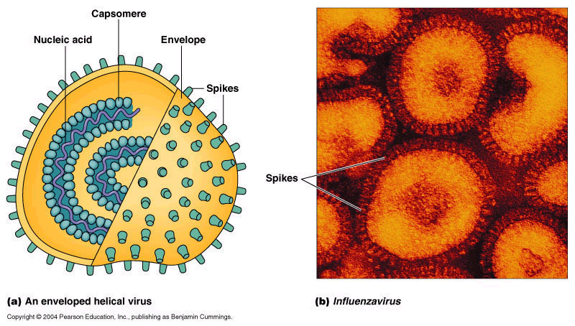
Figura 2: Virusuri cu simetrie helicoidală cu înveliş )

Slide 13
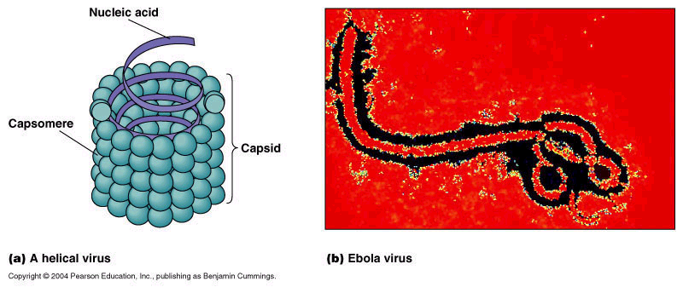
Simetria icosaedrică
Există la virusuri cu dimensiuni mici (enterovirusuri) şi mijlocii (virusurile grupului Herpes).
Acidul nucleic, de regulă monocatenar, este dispus central, ca un ghem lax. În jurul lui sunt aşezate capsomerele, după planuri de simetrie riguroase, astfel încât conturul nucleocapsidei, privit în plan, apare ca un hexagon şi privit în spaţiu apare ca o figură poliedrică, cu feţe şi muchii egale între ele “icosaedru” (20 de feţe, 30 de muchii, 12 vârfuri).
Figura 3: Virusuri cu simetrie helicoidală cu înveliş )

Slide 14
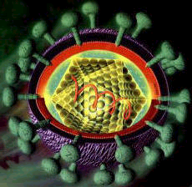
Figura 4. Structura icosaedrica cu invelis – virusul hepatitic C

Slide 15
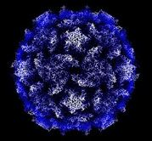
Figura 5. Structura icosaedrica a virusurilor (Poliovirus, ME)

Slide 16
Monomerii proteici ai capsomerului 6 sau 5 pentru fiecare capsomer (6 - capsomer hexagonal şi 5 - capsomer pentagonal).
Numărul de capsomere în icosaedru este de 42, din care 12 pentagonale şi 30 hexagonale.
Aşezarea capsomerelor se face după anumite axe: axele ideale trec prin centrul edificiului şi prin colţurile capsidei. Axele ce trec prin colţuri împart icosaedrul în 5 sectoare. Dacă icosaedrul se învârteşte în jurul axului central cu 1/5 la fiecare rotaţie, se obţine aceeaşi figură. Deci prin rotaţie completă figura se reproduce pe ea însăşi de 5 ori.
Există şi axe de simetrie care împart icosaedrul în 3 sectoare egale (axe ce trec prin centrul feţelor triunghiulare). Dacă icosaedrul se roteşte cu 1/3, la fiecare rotaţie se va reproduce aceeaşi figură.
Dacă se roteşte cu ½ axul ce uneşte centrele a 2 capsomere hexagonale opuse, icosaedrul poate fi reprodus.
Deci, icosaedrul viral are o simetrie rotaţională de tip 5: 3: 2, cu unele excepţii (adenovirusuri, reovirusuri).

Slide 17
3. RELAŢII VIRUS-CELULĂ GAZDĂ
Între virusul animal şi celula gazdă pe care o parazitează se pot stabili două feluri de relaţii: de tip litic (citocid) şi de tip simbiotic.
3.1. Relaţii virus-celulă gazdă de tip litic (citocid)
În acest tip de relaţie (figurile 4 şi 5), infecţia cu virus a unei celule animale se soldează cu moartea celulei şi cu eliberarea de particule de virus neoformate (progeni) în mediul extracelular.
Etapele acestei relaţii sunt: adsorbţia, penetrarea, decapsidarea, sinteza particulelor virale neoformate, eliberarea particulelor virale neoformate.
Adsorbţia
Procesul implică doi timpi: colizinea şi ataşarea.
Coliziunea reprezintă alipirea particulei (prin situsurile virale de ataşare) de suprafaţa celulei sensibile (tabel 2). Ea depinde, pe de o parte, de proporţia între numărul de virioni şi numărul de celule (raportul de infectivitate), iar pe de altă parte, de unele condiţii ale mediului de reacţie (temperatură, pH, concentraţie ionică).
Ataşarea semnifică unirea strânsă între virion şi unele zone de pe suprafaţa celulei, numite receptori.
Receptorii celulari pot fi specifici anumitor agenţi virali, explicând tropismul unor virusuri faţă de anumite substrate celulare (myxovirusuri, picornavirusuri) sau pot fi nespecifici (neselectivi în raport cu mai multe categorii de virusuri - arbovirusuri, poxvirusuri).

Slide 18
Ataşarea specifică a myxovirusurilor (v. gripale) şi paramyxovirusurilor (v. urlian, v. bolii Newcastle) se datoreşte intervenţiei unei enzime virale (neuraminidaza) care prezintă proprietatea de a ataca substanţa receptor constituită din situsuri de mucoproteină (bogate în acid neuraminic sau sialic).
Ataşarea specifică a picornavirusurilor a fost cercetată îndeosebi la poliovirusuri. Astfel, extrăgându-se un material proteic din membranele celulelor susceptibile la infecţia cu poliovirusuri, s-a demonstrat capacitatea acestui material de a inactiva virusul. În prima etapă a ataşării, receptorii specifici poliovirusurilor realizează un complex reversibil, pentru ca, în timp, legătura receptor-virus să devină stabilă (capacitatea infectivă a virusului nu mai poate fi recuperată prin diverse tentative de desfacere a complexului). Tot referitor la receptorii pentru poliovirusuri este de remarcat că, uneori, celulele aparţinând unei anumite specii sau unui anumit allotip, rezistente in vivo la infecţia poliovirotică, devin deosebit de sensibile la acelaşi virus, odată cu scoaterea lor din organism şi cultivarea in vitro (exemplu: celulele renale de maimuţă). Acest fenomen poate fi explicat prin derepresarea in vitro a unei gene celulare care codifică exprimarea activităţii receptorului de membrană pentru poliovirus. Pe de altă parte, sunt şi situaţii în care poliovirusul se ataşează pe receptorii celulari, fără a se declanşa etapele consecutive ale infecţiei de tip litic, ceea ce relevă complexitatea fenomenului de ataşare, în funcţie de tipul de celulă şi de virusul infectant.

Slide 19
Agent viral | Situs viral de ataşare | Receptori celulari
Virus gripal | hemaglutinină, neuraminidază (înveliş) | mucoproteine (acid sialic)
Virus HIV | gp 120 (înveliş) | receptor limfocitar CD4
Virus poliomielitic | situs capsidal | receptor specific (cu exprimare diferită in vivo sau in vitro pe celula renală de maimuţă)
Virus rabic | hemaglutinină (înveliş) | Receptor acetilcolinic (muşchi striat)
Virus Herpes simplex | gβ (înveliş) | Receptor pe celula fibroblastică de hamster, şoarece, om
Tabel 2: Exemple de situsuri virale de ataşare şi receptori celulari

Slide 20
Penetrarea
În această etapă are loc trecerea virusului din exteriorul celulei în interiorul acesteia. Înglobarea virusului în citoplasmă (“viropexie”) a fost confirmată numai în unele cazuri de relaţie de tip litic (poliovirusuri, myxovirusuri, reovirusuri), prin prezenţa în citoplasma celulelor virus infectate, în primele ore de la iniţierea infecţiei virale, a unor vacuole de fagocitare care conţin particule virale intacte.
Desfacerea capsidei
Spre deosebire de bacteriofagi, la care numai acidul nucleic este “injectat” în celula parazitară, la virusurile animale se impune pierderea unei părţi a capsidei virale, prin enzimele lizozomale ale celulei. Lizozomii se aliniază de-a lungul pereţilor vacuolelor de fagocitare, eliberând enzime litice care desfac atât peretele vacuolei, cât şi o parte a capsidei virionilor conţinuţi în vacuolă.
Pentru virusurile ADN mari (poxvirusuri) decapsidarea este catalizată şi de enzime virus-induse în celula gazdă.
Sinteza particulelor virale neoformate
Este cea mai importantă etapă a relaţiei virus celulă gazdă de tip litic şi constă în esenţă, din codificarea unui nou program, folosind aparatul ribozomal al celulei parazitate. Această etapă cuprinde două categorii de fenomene: precoce (“early”) şi tardive (“late”).
multiple “copii” conţinând genele de tip viral.

Slide 21
Fenomene precoce
În primele 6-8 ore de la pătrunderea virusului în celulă, acidul nucleic viral induce două procese:
- Oprirea sintezelor proteice de tip celular, prin “paralizarea” funcţională a ADN celular;
-Codificarea unor enzime numite polimeraze virus-specifice (ARN polimeraza virus-indusă, în cazul virusurilor ARN; ADN polimeraza virus-indusă în cazul virusurilor ADN). Aceste polimeraze catalizează formarea de copii ale acidului nucleic viral, folosind ca matrice nucleoidul viral decapsidat după intrarea în celulă. Se iniţiază, în acest fel, replicarea acidului nucleic viral, cu apariţia unor Fenomene tardive
“Copiile” de acid nucleic viral programează la nivelul ribozomilor celulari sinteze proteice noi, folosind ca “materie primă” aminoacizii celulari, prin legarea acestora într-o ordine (secvenţă) diferită, conform modelului înscris în genomul viral.
În cazul virusurilor ARN, moleculele de acid nucleic viral rezultate din replicarea intracelulară reprezintă ele însele un ARN mesager nou, “citit” direct de ribozom.
În cadrul virusurilor ADN, pe matricea acidului nucleic viral se sintetizează mai întâi un ARN mesager virus specific, care funcţionează apoi ca un nou “programator” la nivelul ribozomilor.
- Proteinele virale sintetizate de către ribozomi, potrivit unui nou program, se aşează în jurul moleculelor de acid nucleic viral şi astfel se produce asamblarea şi maturarea particulelor virale neoformate. În cadrul acestui proces, are loc şi aşezarea subunităţilor capsidale (monomerilor) după simetria caracteristică tipului de virus infectant, fenomen codificat şi el de către unele gene virale.
Eliberarea particulelor virale neoformate
Virionii nou formaţi, care, cu rare excepţii (mutante) sunt identici morfologic şi genetic cu particula care a iniţiat infecţia virală a celulei, sunt eliberaţi în mediul extracelular. De regulă, acest fenomen se însoţeşte de dezintegrarea (moartea) celulei gazdă.

Slide 22
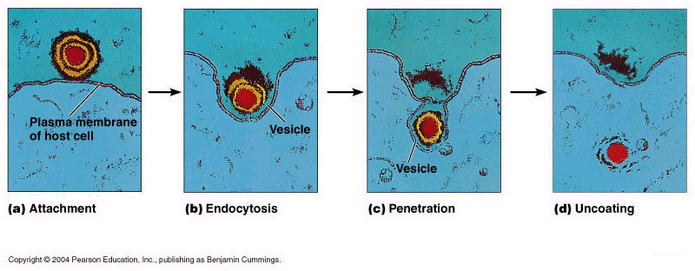
Figura 6: Etape ale infecţiei virale: Ataşare, penetrare, decapsidare

Slide 23
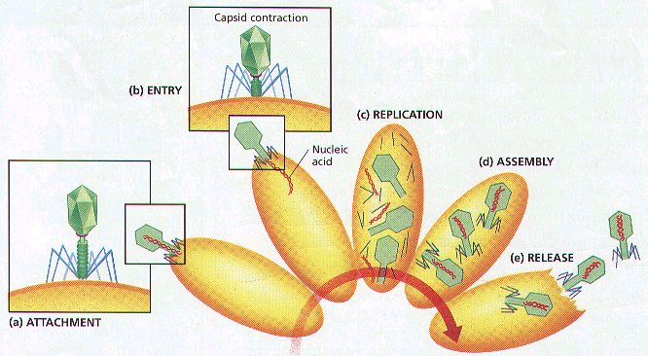
Figura 7: Etapele ciclului viral de tip litic

Slide 24
3.2. Relaţii virus-celulă gazdă de tip simbiotic
În urma acestui tip de relaţie virus-celulă gazdă, celula nu moare, ci câştigă proprietăţi noi.
Etapele infecţiei virale de tip simbiotic sunt asemănătoare cu cele din infecţia de tip litic în ce priveşte adsorbţia, penetrarea şi desfacerea capsidei. Deosebirile apar în etapele următoare: programarea sintezelor de tip viral, apariţia unor proprietăţi de tip nou.
Programarea sintezelor de tip viral
Inducerea unui nou program de către acidul nucleic viral în celula animală virus infectată nu se soldează cu oprirea activităţii ADN celular, astfel încât ribozomii vor sintetiza concomitent proteine celulare şi virale. Modul programării sintezelor virale diferă la virusurile ADN şi ARN capabile să stabilească relaţie simbiotică.
Astfel, un acelaşi ribozom va sintetiza proteine cu secvenţe de aminoacizi dictate de ADN celular, precum şi proteine cu secvenţe de aminoacizi dictate de ADN viral.

Slide 25
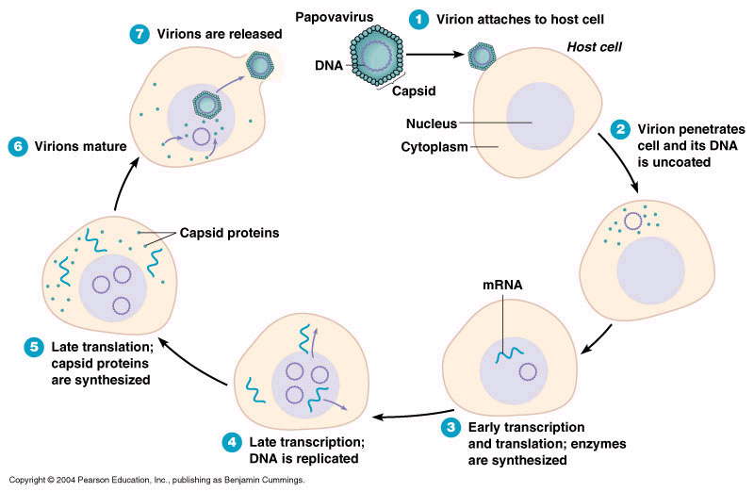
Figura 8: Ciclul replicativ viral

Slide 26
Virusurile ARN
În cazul virusurilor ARN, mecanismul integrării acidului viral în ADN celular a fost propus de Temin 1972, modelul fiind confirmat apoi experimental la virusurile integrate de tip C (retrovirusuri). Procesul este cunoscut sub numele de “revers-transcripţie”. ARN viral pătruns în celulă reprezintă o nouă matrice, care induce formarea unei enzime, numită revers-transcriptază. Această enzimă catalizează sinteza unui ADN complementar folosind ca matrice ARN viral (invers decât la celula eucariotă normală, unde pe matricea de ADN se formează ARN complementar).
ADN complementar viral (“provirus”) se integrează în ADN celular şi apoi urmează aceeaşi cale ca la modelul 1 de programare de la virusurile simbiotice ADN, rezultând proteine mixte celular-virale.
“Revers-transcripţia”, caracteristică pentru virusurile oncogene tip C şi pentru virusul HIV, implică intervenţia mai multor enzime, după cum urmează (tabel 3):
Secvenţă a revers-transcripţiei | Enzime virale responsabile
Formarea primei catene de ADN proviral | Revers-transcriptaza
Depolimerizarea nucleotidelor din ARN viral care nu funcţionează ca “matrice” | Ribonucleaza H
Formarea ADN proviral dublu catenar (ataşarea celei de a doua catene) | Revers-transcriptaza
Integrarea provirusului în ADN celular | Integraza
Activarea genomului viral activat | Complex genic de activare (exemplu: tat/nef la virusul HIV), plus un complex enzimatic
Tabel 3: Etape ale revers-transcripţiei şi enzimele responsabile

Slide 27
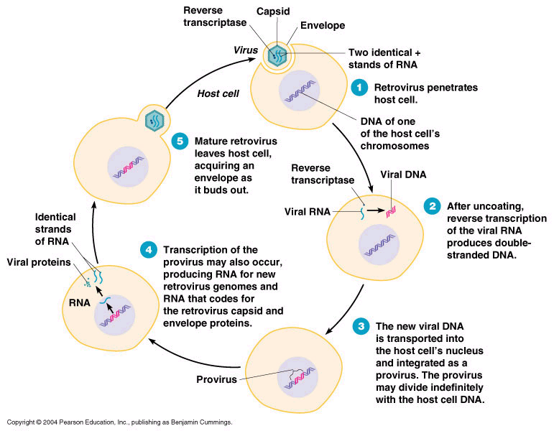
Figura 9: Ciclul replicativ al retrovirusurilor

Slide 28
Apariţia unor proprietăţi noi
Consecinţa stabilirii unei relaţii de tip simbiotic virus-celulă gazdă, constă în apariţia unor proprietăţi modificate ale celulei infectate faţă de celula normală-neinfectată.
Printre proprietăţile modificate menţionăm:
Transformarea celulară: implică modificări profunde morfologice, genetice, biochimice, de suprafaţă, de potenţial oncogen, proces complex, echivalent până la un punct malignizării;
Exprimarea de antigene noi pe suprafaţa celulei;
Instalarea unor modele metabolice particulare, care asigură un echilibru între sinteza concomitentă de proteine de tip celular şi de tip viral în aceeaşi celulă.
Mecanismele care stau la baza apariţiei acestor noi proprietăţi sunt, pe de o parte, introducerea, concomitent cu acidul nucleic viral, a unor gene noi, capabile să codifice proprietăţile modificate (exemplu: genele “pol”, “gag”, “env”, “onc”, ale virusurilor oncogene ARN-retrovirusuri, codifică sinteza revers-transcriptazei, proteinelor p10, p12, p15, p30, glicoproteinei majore gp70, malignizarea celulei), iar pe de altă parte, derepresia unor gene celulare datorită pătrunderii şi integrării acidului nucleic viral în genomul celulei cu codificarea consecutivă a exprimării de noi proprietăţi (exemplu: antigenul carcino-embrionar, prezent numai în celulele embrionate şi fetale şi, respectiv, în celula cancerizată, dar absent în celula normală adultă).

Slide 29
3.3. Aspecte particulare de relaţii virus-celulă gazdă
Între virus şi celula-gazdă, există posibilitatea coexistenţei celor două tipuri de relaţii: litică şi simbiotică (virusurile de tip C la multe specii de mamifere). În acest caz, într-o populaţie celulară sau într-un ţesut cancerizat, unii virioni induc transformare (prin integrarea acidului nucleic viral în genomul celular), alţii induc relaţie litică (producerea de progeni virali, eliberarea de particule neoformate şi moartea celulei gazdă).
O alt caz deosebit este oferit de virusurile lente. Aceşti agenţi virali stabilesc o relaţie de tip litic, cu o rată foarte joasă de infectivitate, astfel încât, în acelaşi ţesut, unele celule prezintă leziuni, altele sunt normale. Consecinţa este evoluţia lungă (ani, decenii) a unei afecţiuni degenerative, la care se poate adăuga apoi şi un mecanism autoimun de întreţinere.
Un alt aspect particular al relaţiilor virus-celulă gazdă este reprezentat de virusurile “mascate” (virusuri din grupul Herpes, v. rubeolic, v. rabic, v. HIV). Aceste virusuri, în anumite circumstanţe, pot produce o infecţie latentă a celulei, genomul viral fiind integrat în genomul celular fără să-şi trădeze prezenţa. La un moment dat, la intervenţia unui factor “demascator”, genomul viral intră în activitate, se desprinde din inserţia cu genomul celular şi declanşează ciclul de multiplicare virală de tip litic, cu dezintegrarea celulei gazdă.

Slide 30
IZOLAREA VIRUSURILOR ŞI EFECTELE VIRUS SPECIFICE
Virusurile se multiplică numai pe celulele vii, care le furnizează materia primă, energia şi chiar mecanismele de sinteză, replicarea având loc conform informaţiei genetice induse de acidul nucleic viral. Ele cultivă, în laborator, pe ouă de găină embrionate, culturi celulare sau animale de laborator.
Modificările apărute la gazdele inoculate dau indicaţii asupra grupului de virusuri căruia îi aparţine virusul inoculat, identificarea speciei sau a tipului făcându-se prin reacţii antigen-anticorp.
4.1. Ouă de găină embrionate
Cultivarea virusurilor în oul embrionat de găină a constituit un progres remarcabil în virusologie, prin utilizarea unui sistem de celule constituit din ţesuturi în dezvoltare, cu multiplicare activă, practic steril, lipsit de mijloacele de apărare antiinfecţioasă existente la animalele adulte. Cultivarea se face prin inoculare în anexele embrionare: cavitatea amniotică şi alantoidiană, sacul vitelin, pe membrana corioalantoidiană.
Ouă de găină embrionate, de aproximativ 6-10 zile, sunt utilizate pentru izolarea şi identificarea unor virusuri din produsele patologice sau pentru prepararea de antigene şi vaccinuri virale. Inocularea în cavitatea alantoidiană şi amniotică se foloseşte pentru cultivarea virusurilor gripale, paragripale, v. urlian, rujeolic; pe membrana corioalantoidiană se cultivă v. herpetic şi poxvirusuri.
Efecte virus-specifice pe ou embrionat: efectul hemaglutinant prin hemaglutininele virale (depozit cu marginile crenelate, franjurate în prezenţa hematiilor de diverse specii); leziuni pe membrana corioalantoidiană; incluzii virale; hemoragii şi moartea embrionului.

Slide 31
4.2. Culturi celulare
Sunt substrate de celule eucariote întreţinute in vitro, sub forma monostratului celular. Ţesuturile fragmentate în piese mici sunt disociate cu tripsină în celule individuale, diluate într-un mediu nutritiv şi introduse în recipiente de sticlă sau plastic, unde se ataşează şi se multiplică pe suprafaţă.
Culturile de celule reprezintă astăzi metoda cea mai adecvată pentru izolarea unor virusuri: enterovirusurilor, adenovirusurilor, v. paragripale, v. respirator sinciţial etc. Se cunosc trei tipuri de culturi celulare (tabel 4): culturi primare (rinichi de maimuţă); culturi diploide (din ţesuturile embrionare), linii celulare continue (din ţesuturile tumorale).
Multiplicarea virusurilor în culturile de celule se evidenţiază prin examen microscopic direct, care demonstrează degenerarea celulelor de cultură (apariţia unor modificări morfologice ale celulelor sub acţiunea virusurilor): efect citopatic (distructiv, sinciţial, în focar). Astfel enterovirusurile (virusurile poliomielitice) determină apariţia unor celule mari, refringente cu desprinderea în întregime a monostratului celular în 2-3 zile; alte virusuri determină apariţia unor celule mari, multinucleate-sinciţii (v. respirator sinciţial, v. rujeolos, v. herpes); adenovirusurile determină o alterare localizată, cu aspect de mură - în focar.

Slide 32
Alte efecte virus specifice pe culturile celulare sunt: efectul hemaglutinant şi efectul hemadsorbant. Unele virusuri hemaglutinante (gripal, paragripal), multiplicate în culturi de celule, îşi manifestă proprietatea de a aglutina hematiile anumitor specii de animal. De asemenea, celulele în care s-a multiplicat un virus hemaglutinant sunt capabile să adsoarbă hematiile provenite de la diferite specii animale (hemadsorbţie).
Pe culturi celulare au mai fost evidenţiate şi alte efecte virus specifice: incluzii virale; interferenţă (competitivitate); efectul transformant - modificări morfologice, genetice, metabolice.
Incluziile virale sunt formaţiuni intracelulare cu o colorabilitate modificată, dezvoltate progresiv în timpul multiplicării, reprezentând, în general, locul în care se sintetizează componente virale sau se asamblează virioni. Sunt unice sau multiple, mari sau mici, rotunde sau de formă neregulată, acidofile sau bazofile, intranucleare sau intracitoplasmatice (tabel 5).
Interferenţă. Unele virusuri (v. rubeolic) fără a produce efect citopatic determină un fenomen de interferenţă. Cultura inoculată pentru izolarea v. rebeolic este testată câtva timp mai târziu prin infectare cu un v. citopatogen. Lipsa multiplicării acestuia pledează, cu mare probabilitate, pentru prezenţa în cultură a v. rubeolic.

Slide 33
Proprietăţi | Culturi primare | Celule (tulpini) diploide | Linii celulare (stabilizate)
Cariotip Nr. de pasaje Dependenţă de ancorare (pe suprafaţă solidă) Necesitate de ser în mediu Susceptibilitate la infecţia virală Origine tisulară Tipuri morfologice | diploid câteva da 5-10% largă ţesut normal adult sau embrionar amestec al celor două tipuri | diploid aproximativ 50 da 5-10% largă ţesut normal embrionar fibroblastic | heterodiploid nelimitat nu (pot fi cultivate în suspensie) 2-5% restrânsă ţesut canceros sau ţesut normal embrionar epitelial sau fibroblastic
Tabel 4: Tipuri de culturi celulare

Slide 34
CULTURI CELULARE
Arhiva UMF Craiova

Slide 35
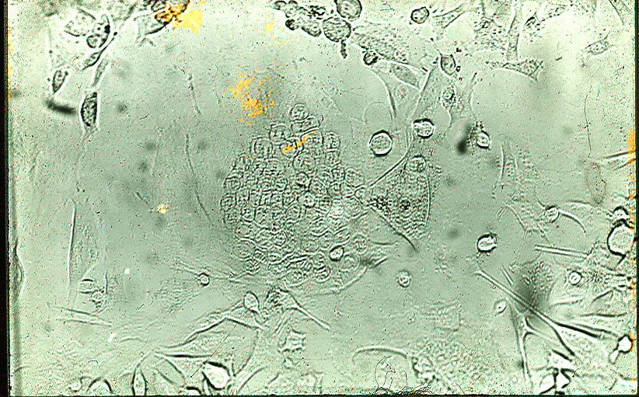
1 - Celule balonizate - preparat proaspat

Slide 36
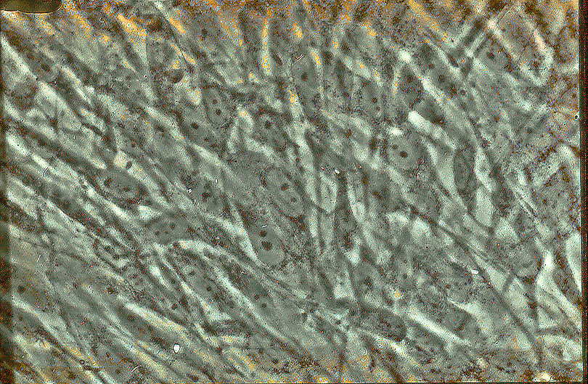
2 - Fibroblasti in cultura - celule binucleate

Slide 37
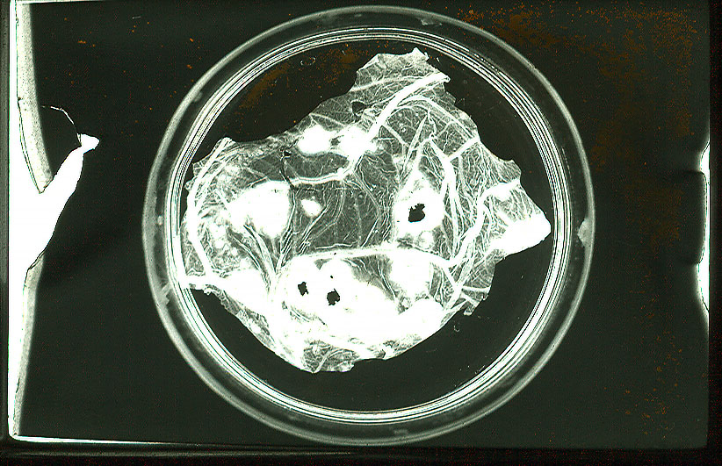
3 - Membrana corioalantoidiana

Slide 38
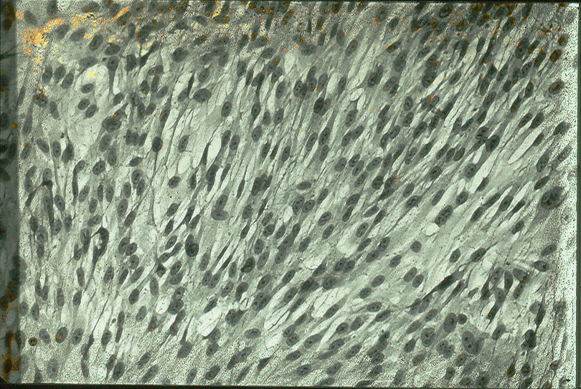
4 - Cultura de fibroblaste

Slide 39
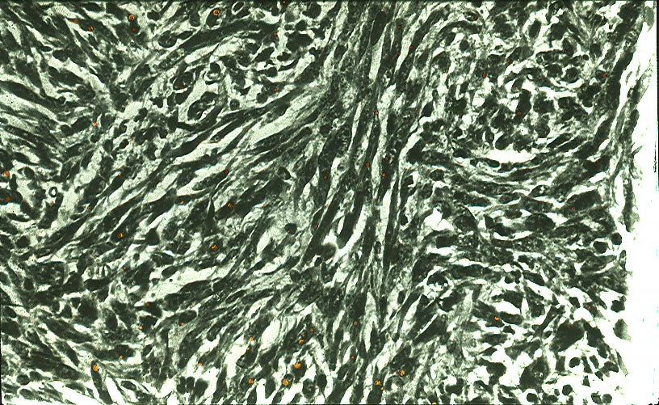
5 - Fenomenul de transformare

Slide 40
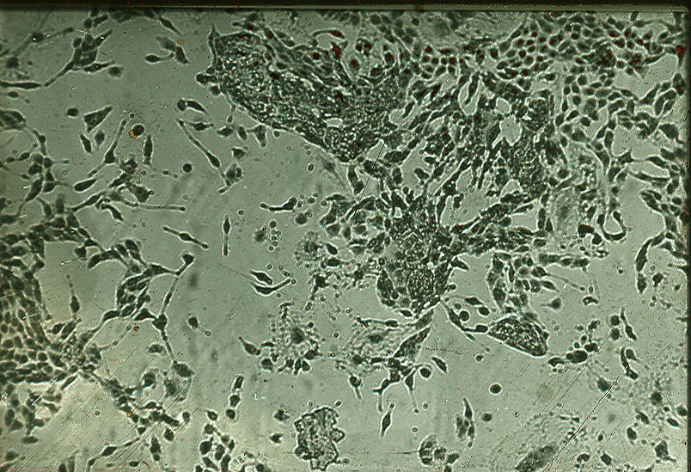
6 - cultura de celule

Slide 41
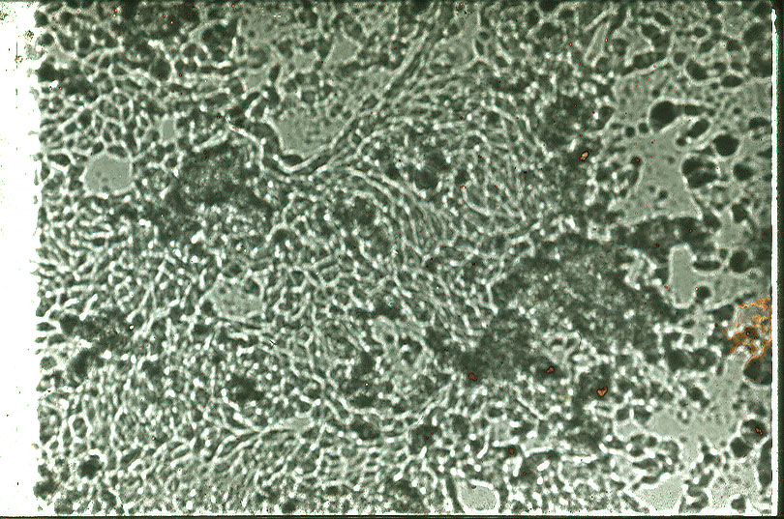
7 - cultura de celule

Slide 42
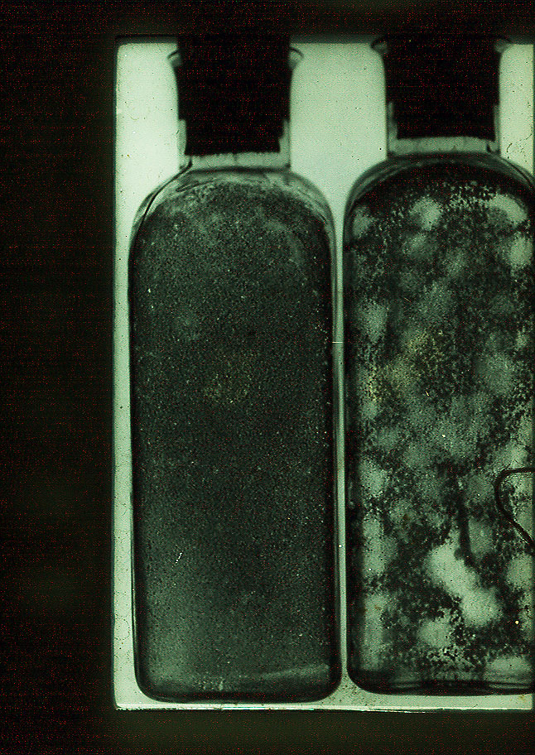
8 - Plaje de culturi celulare

Slide 43
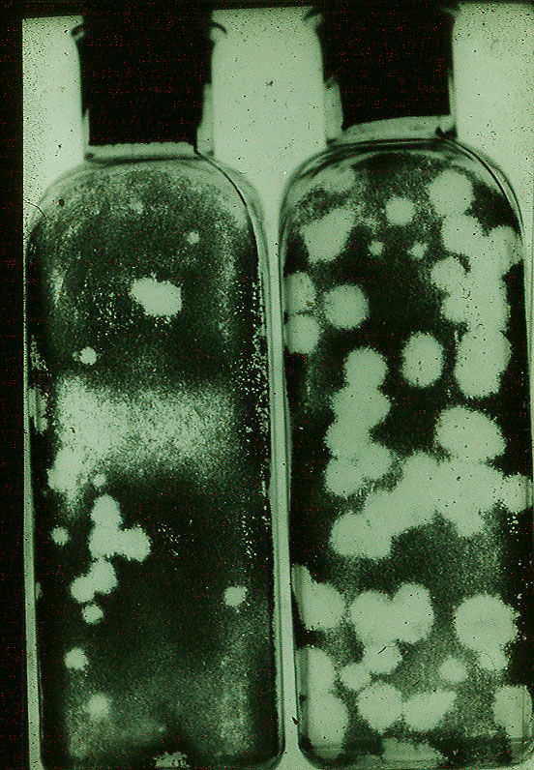
9 - Plaje de culturi celulare

Slide 44
CULTURI CELULARE
Foto internet

Slide 45
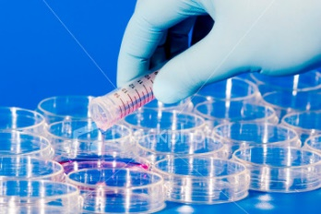
Culturi celulare - Placi Petri mici

Slide 46
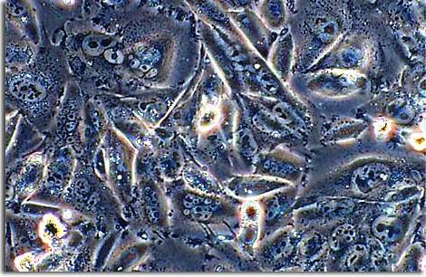
Cultura fibroblaste - contrast de faza

Slide 47
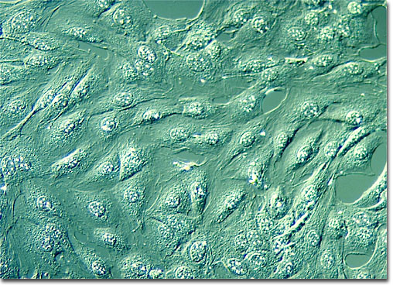
Cultura fibroblaste necolorata

Slide 48
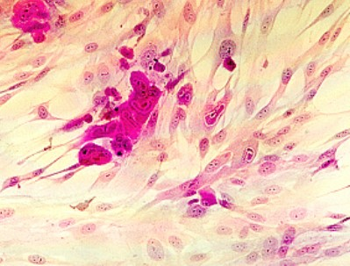
Efect citopatic al CMV

Slide 49
Efect citopatic al CMV

Slide 50
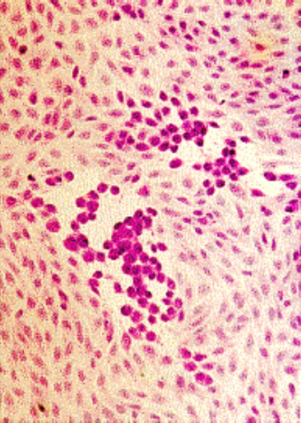
Efect citopatic al virusului herpetic

Slide 51
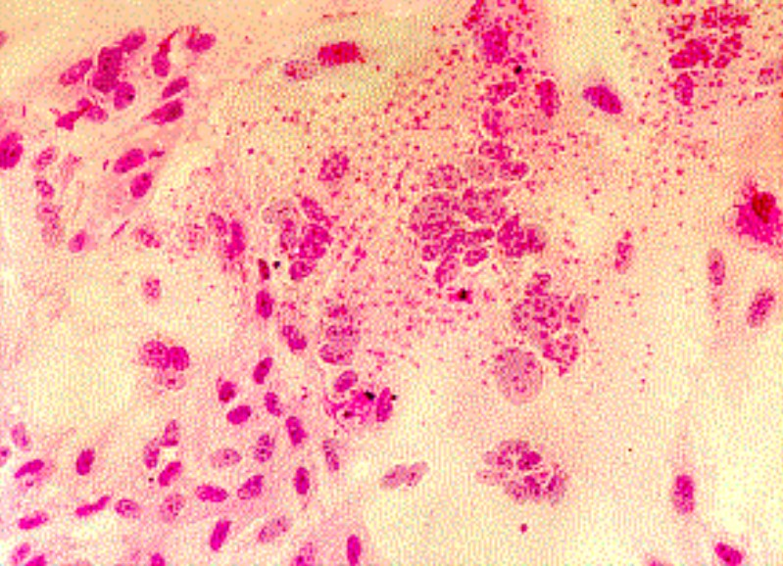
Efect citopatic al virusului urlian

Slide 52
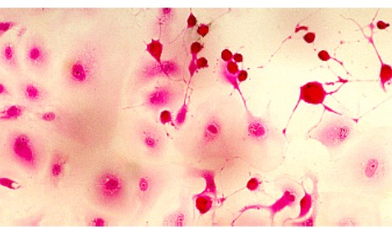
Efect citopatic al virusului varicella zoster

Slide 53
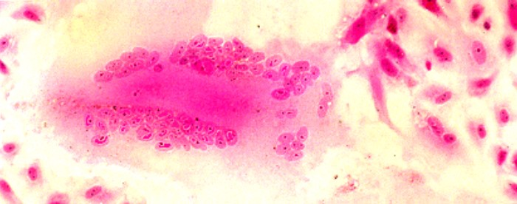
Efect sincitial al virusului rujeolos

Slide 54
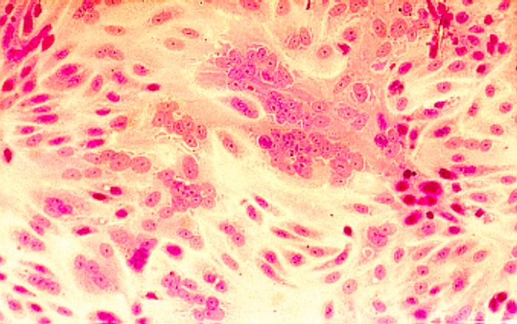
Efect sincitial al VRS

Slide 55
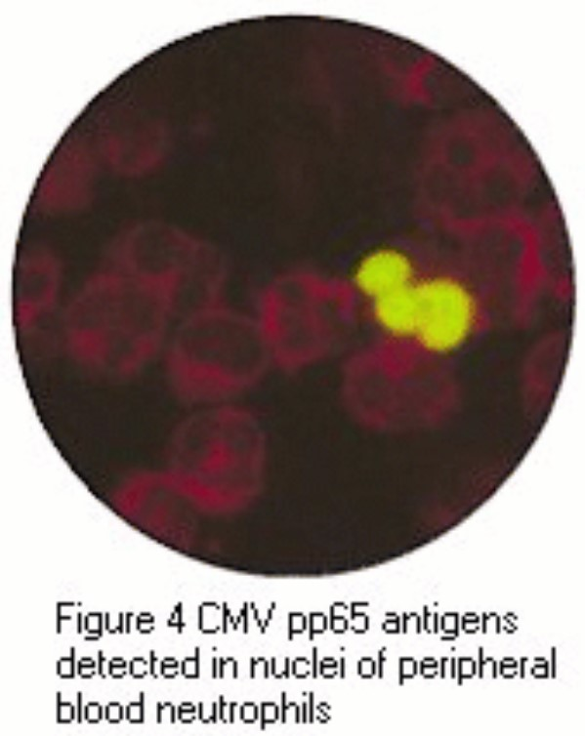
Imunofluorescenta - CMV in nucleii neutrofilelor sanguine

Slide 56
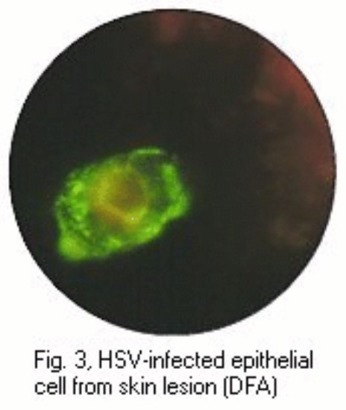
Imunofluorescenta - HSV in celule epiteliale

Slide 57
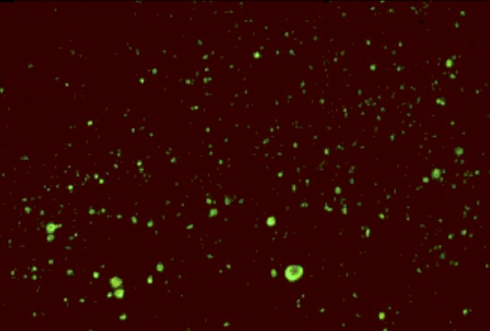
Imunofluorescenta - virus rabic

Slide 58
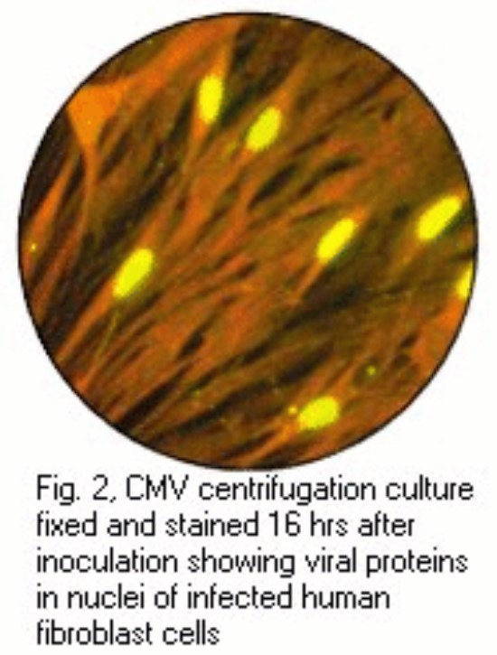
Imunofluorescenta - virusul CMV in cultura de fibroblaste umane

Slide 59
4.3. Animale de laborator
Inocularea animalelor de laborator a fost prima metodă folosită pentru izolarea virusurilor şi precizarea tropismului lor pentru diferite ţesuturi, tropism însoţit de leziuni caracteristice. Efecte virus specifice la animalele de laborator sunt: efecte clinice (v. rabic); paralizii (flască - v. Coxsackie grup A; spastică - v. Coxsackie grup B); incluzii virale (Babeş Negri - v. rabic); modificări histopatologice (v. polio - leziuni ale corpului neuronului motor periferic din coarnele anterioare ale măduvei).
Localizare | Colorabilitate | Virus
Nuclear Citoplasmatic Nuclear şi citoplasmatic | Bazofilă Acidofilă Acidofilă Acidofilă | Adenovirusuri Herpetoviridae Papovaviridae Paramyxoviridae Reoviridae Rhabdoviridae (corpi Babeş-Negri) Poxviridae (corpi Guarnieri) V. rujeolei Citomegalovirus
Tabel 5: Exemple de virusuri ce determină incluzii virale

Slide 60
5. ACŢIUNEA AGENŢILOR FIZICI ŞI CHIMICI ASUPRA VIRUSURILOR
Factorii fizici şi chimici pot acţiona asupra virusurilor (acid nucleic, capsidă, înveliş) prin modificarea unor proprietăţi fizice ale virionilor (constantă de sedimentare, încărcătură electrostatică) sau prin modificarea compoziţiei constituenţilor virali.
Rezultatul cel mai important al acţiunii convergente a factorilor fizici şi chimici este pierderea infectivităţii (capacităţii de multiplicare în celula virus-sensibilă).
5.1. Acţiunea agenţilor fizici asupra virusurilor
Căldura
Virusurile, în preparatele proaspete (produs patologic), sunt relativ stabile la temperatura camerei, cu pierderea în timp a infectivităţii.
O temperatură de 50-60°C inactivează virusurile, prin denaturarea proteinelor capsidale, uneori inactivarea fiind însoţită şi de pierderea proprietăţilor antigenice (denaturarea specificităţii antigenice).
Temperaturile joase reprezintă un mijloc eficient de conservare a virusurilor, în condiţii speciale (în azot lichid şi în mediu cu substanţe protectoare) putând fi păstrate timp indefinit.
Tratamentul mecanic
Prin agitare se asigură dezintegrarea suspensiei virale.
La valori înalte de presiune mecanică virusurile sunt rezistente.
Presiunea osmotică acţionează nociv numai când se produc şocuri osmotice. Modificări mai discrete ale presiunii osmotice pot duce la schimbări în compoziţia chimică a proteinelor capsidale.

Slide 61
Ultrasunetele
Acţionează asupra virusurilor cu structură simplă (simetrie helicoidală, fără înveliş) în formă de baghetă, fiind ineficientă asupra virionilor sferici sau cărămidiformi.
Desicarea
La uscăciune şi la temperatura camerei unele virusuri sunt inactivate (mixovirusuri şi paramixovirusuri), în timp ce alte virusuri rezistă destul de mult timp în aceleaşi condiţii (enterovirusuri).
Radiaţiile
Indiferent de natura radiaţiilor, ionizante (X, radiaţii ale izotopilor radioactivi) sau neionizante, (ultraviolete), efectul de iradiere depinde de doi factori: energia quantică şi natura materialului absorbant. În plus există substanţe care protejează virionul împotriva efectelor radiaţiilor, cum sunt proteinele sau agenţii reducători.
Radiaţiile ionizante acţionează prin două mecanisme: denaturarea proteinelor şi acizilor nucleici (lacună în lanţul polinucleotidic, modificarea biochimică a structurii bazelor pirimidinice) şi efectul de ionizare (formarea de radicali liberi -OH, formarea de peroxizi). La doze mai mici de radiaţii ionizante, nu se produce inactivarea virusului, ci apar mutaţii genice induse.
Radiaţiile ultraviolete se absorb selectiv la nivelul acizilor nucleici, îndeosebi ADN, determinând formarea dimerilor pirimidinici toxici. Modificările induse sunt reversibile, selectându-se indivizi rezistenţi la efectul radiaţiilor, prin procesele de fotoreactivare şi restaurare la întuneric.
- Fotoreactivarea: radiaţiile luminoase pot activa o enzimă care clivează dimerii pirimidinici toxici;
- Restaurarea la întuneric (“dark repair”) constă în faptul că, la întuneric, are loc acţiunea succesivă a trei enzime: o endonuclează care desprinde dimerul pirimidinic de pe ADN; o exonuclează care formează “lacune” de-a lungul moleculei alterate de ADN, prin clivare secvenţială; o ADN-polimerază care umple lacunele, folosind ca matrice porţiunea omologă din lanţul geamăn de ADN, nealterat.

Slide 62
5.2. Acţiunea agenţilor chimici asupra virusurilor
Enzime
Majoritatea virusurilor manifestă rezistenţă marcată la acţiunea RN-azei, DN-azei şi a unor proteaze. Papaina activată inactivează unele virusuri, pronaza atacă efectiv capsida.
Agenţi care denaturează proteinele
Dintre aceşti agenţi cei mai cunoscuţi prin efectul lor asupra virusurilor sunt: detergenţi sintetici, solvenţii lipidelor de tip eter, cloroform (ambele categorii inactivează virusurile cu înveliş lipidic), ureea şi guanina (desprinderea capsidei fără a altera acidul nucleuic), valorile înalte sau joase de pH ale mediului (împiedică ataşarea pe receptorii celulari).
Agenţi oxidanţi
Sunt cunoscute acţiunile peroxizilor (procese oxidative la nivelul proteinelor capsidale), acidul nitros (mutagen în doze mici, inactivant în doze mari), agenţii alchilanţi (desfacerea lanţului polinucleotidic), beta-propiolactona (agent puternic alkilant şi acylant, inactivând virusurile rapid, uneori cu conservarea imunogenităţii).
Formaldehida
Inactivează virusurile rapid dar le conservă imunogenitatea.

